Slide 1
La cirrosis
Hepática

Slide 2
¿Qué es?
Es un conjunto de cicatrices en el hígado. El tejido cicatricial se forma por lesiones o enfermedades prolongadas. Este tejido no puede hacer lo que hace el tejido hepático sano: producir proteínas. Ayudar a combatir las infecciones, limpiar la sangre, ayudar a digerir los alimentos y almacenar energía.

Slide 3
Causas
La ingesta excesiva de alcohol
El virus de la hepatitis C
El virus de la hepatitis B
Enfermedades autoinmunes
Los defectos de la vías biliares
Reacciones alérgicas provocadas por medicamentos recetados o no
Hemocromatosis
Enfermedades de Wilson

Slide 4
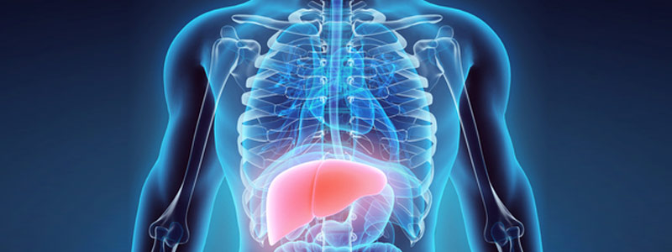
Síntomas
Fatiga, debilidad y cansancio inexplicable
Pérdida significativa del apetito
Pérdida de peso
Nauseas, especialmente cuando se consumen alimentos grasos
Se presenta alternadamente tanto estreñimiento como diarrea
Se experimenta una exagerada y desagradable producción de gases
Edemas en las piernas y se hincha o inflama el vientre
Se experimentan algunos temblores en los dedos y en la lengua
El vaso se crece y el hígado se deforma
Se presenta una grave insuficiencia renal y cardiaca

Slide 5


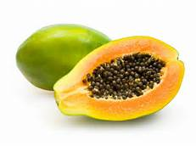

Tratamientos caseros
La sábila
Las semillas de apio
La cúrcuma
El cardo Mariano
El limón
Las semillas de la papaya

Slide 6

Como prevenirla
La manera más afectiva de prevenir la cirrosis es llevando una alimentación sana y evitando el consumo de alcohol, de esta manera se evita el daño en las células del hígado.
Nunca se deben mezclar los medicamentos con el alcohol, además evitar el consumo de medicinas sin autorización médica.

